Slide 1
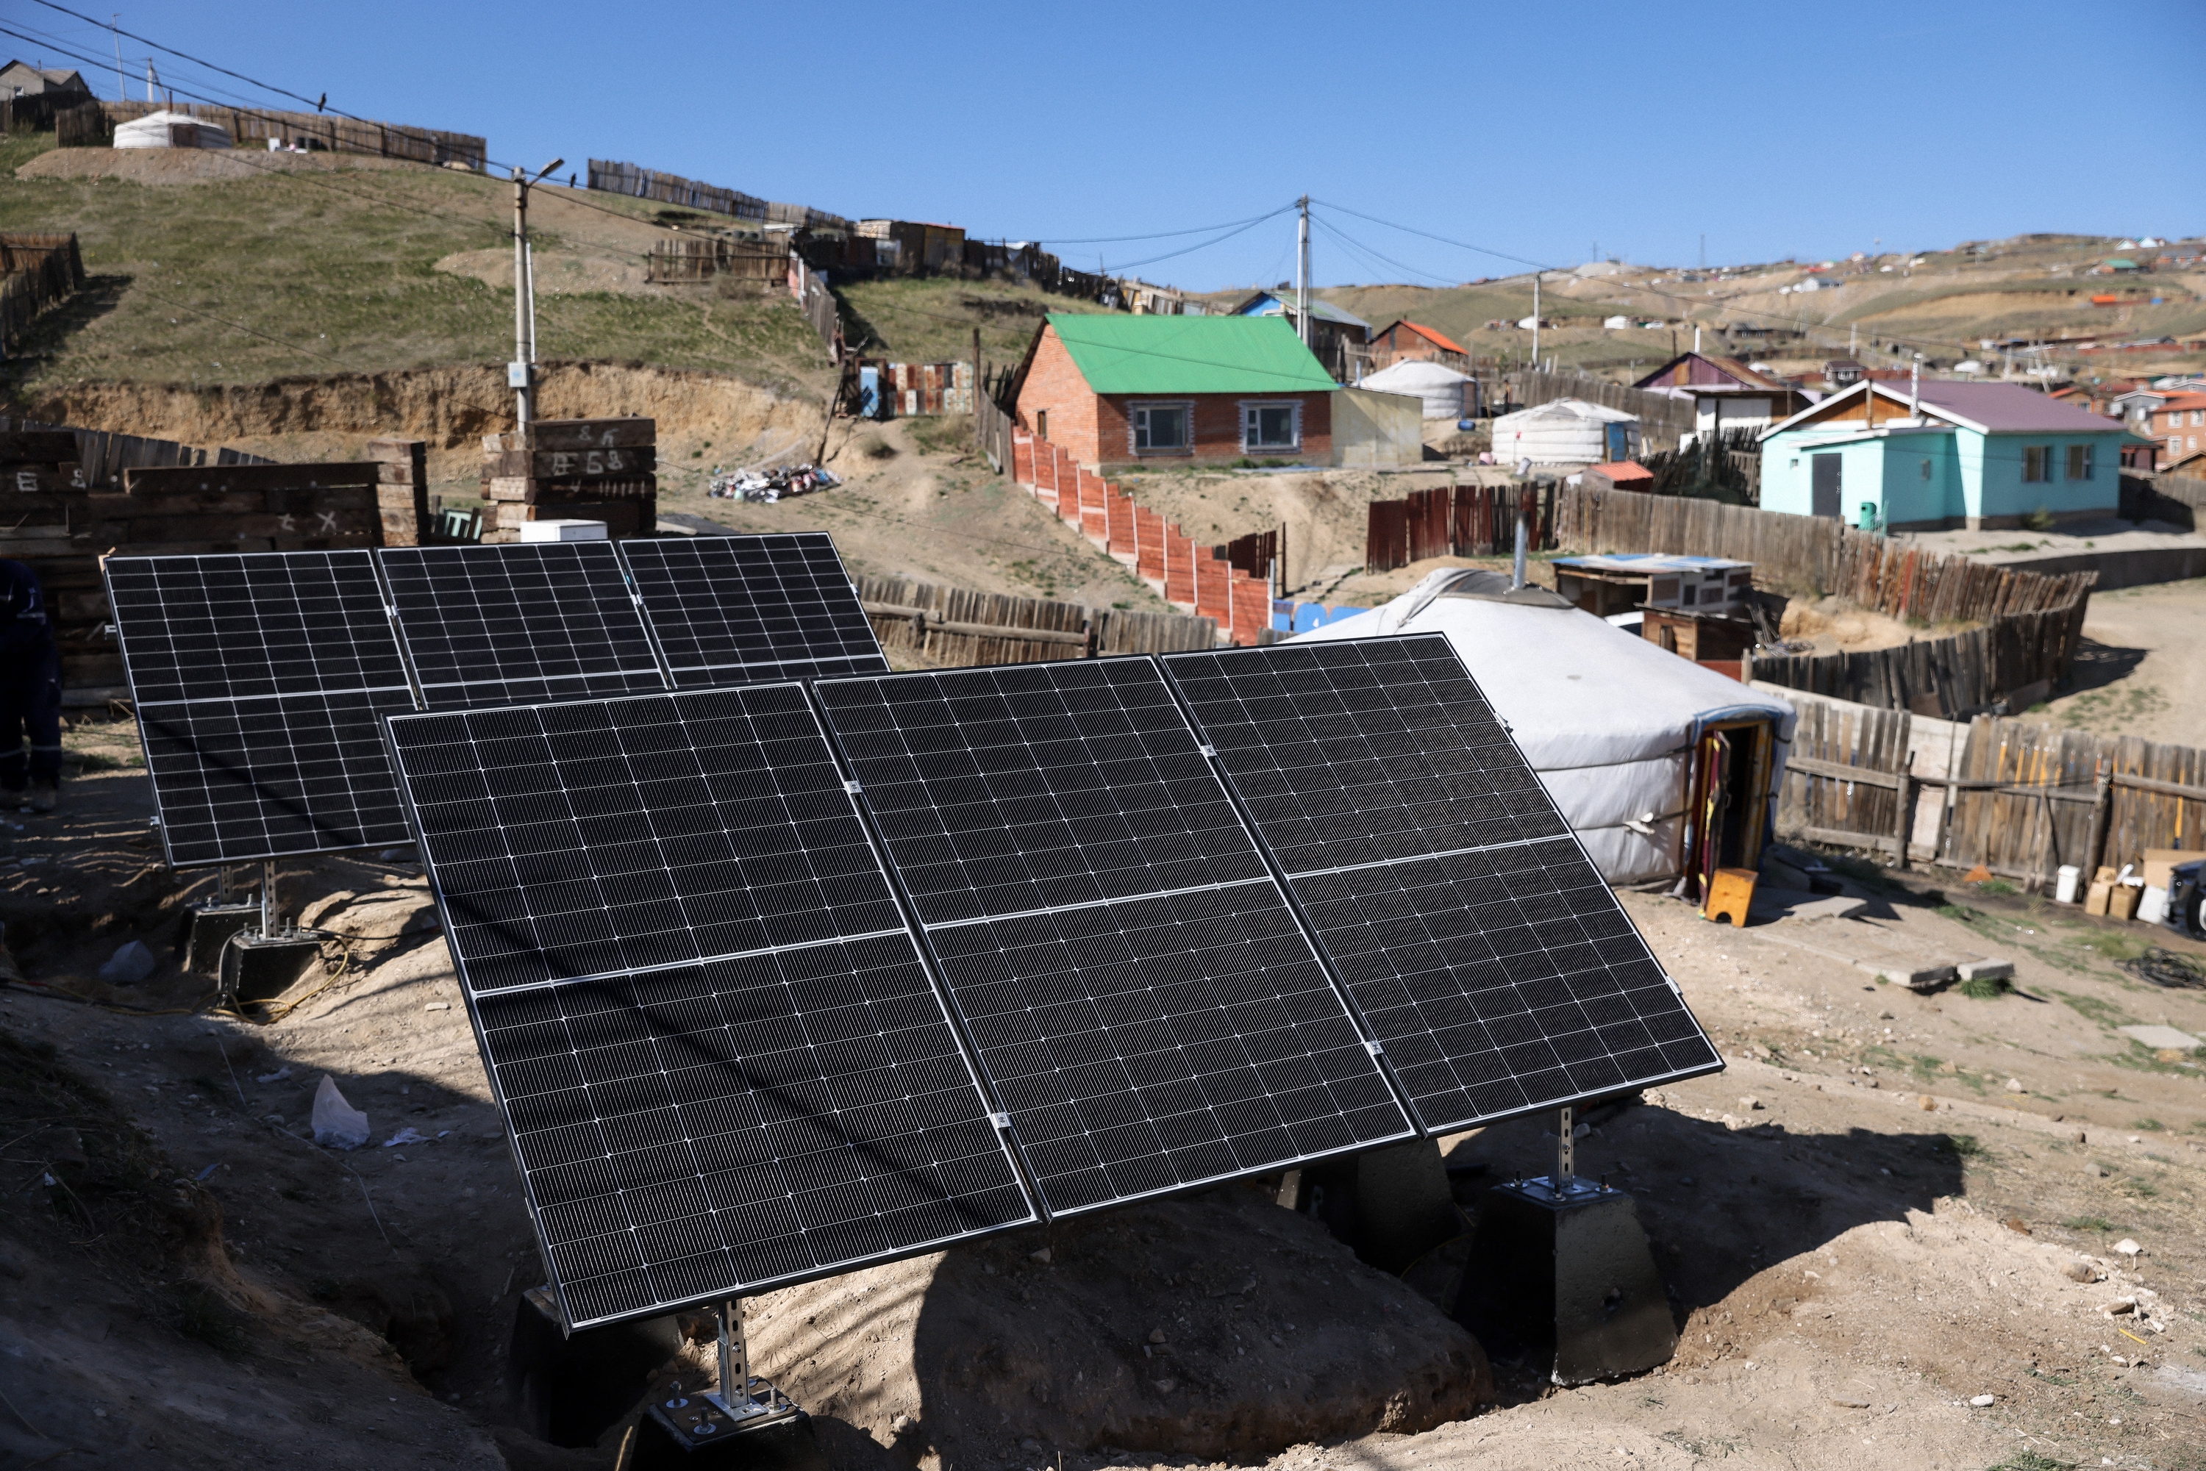




“Монгол Улсад нүүрстөрөгчийн зах зээлийн бэлэн байдлыг бэхжүүлэх нь” төсөл

Slide 2
“МОНГОЛ УЛСАД НҮҮРСТӨРӨГЧИЙН ЗАХ ЗЭЭЛИЙН БЭЛЭН БАЙДЛЫГ БЭХЖҮҮЛЭХ НЬ” ТӨСӨЛ
Төсөл | Санаачилагч: Байгаль орчин, уур амьсгалын өөрчлөлтийн яам, Эдийн засаг, хөгжлийн яам Санхүүжүүлэгч: Уур амьсгалын ногоон сан (Green Climate Fund) Хэрэгжүүлэгч: НҮБ-ын Хөгжлийн Хөтөлбөр
Зорилго | Уур амьсгалын үйл ажиллагаанд зориулсан нэмэлт санхүүгийн эх үүсвэрийг татах, Монгол Улсын уур амьсгалын санхүүгийн тогтолцоог олон улсын шилдэг туршлагад нийцүүлэх, Институцийн чадавхыг бэхжүүлэх
Хүлээгдэж буй үр дүн | Зах зээлийн бодлого, хууль эрх зүйн зохицуулалтын хөгжүүлэлт хийх Бүртгэлийн дижитал дэд бүтцийн суурь судалгааг хийх Хяналт-шинжилгээ, тайлагнал, баталгаажуулалтын (MRV) удирдамж боловсруулах Хувийн хэвшлийн оролцоог дэмжих замын зураглал, бодлогын хөшүүрэг боловсруулах
Хэрэгжилт | Эх үүсвэр батлагдсан: 2025 оны 4 сар Төсөл эхэлсэн: 2025 оны 9 сар Хэрэгжих хугацаа: 2027 оны 4 сар хүртэл

Slide 3
ТӨСЛӨӨС ХҮЛЭЭГДЭЖ БУЙ ҮР ДҮН
  1
  2
  3
  4
  5
Хууль эрх зүйн орчин
Хувийн хэмшлийн бэлэн байдлыг бэхжүүлэх
Карбон бүртгэлийн системийн суурь судалгаа
MRV хөгжүүлэлтийн удирдамж
Зах зээл хөгжүүлэх замын зураглал
Уур амьсгалын өөрчлөлтийн тухай хуулийн төслийг дэмжин ажиллах
Карбон зах зээлийн зохицуулалтын журам боловсруулах
Карбон зах зээлийн үйл ажиллагааны удирдамж боловсруулах
Зах зээлд оролцох боломжит технологи, үйл ажиллагааны жагсаалт боловсруулах
Карбон зах зээлд оролцогч талуудыг тодорхойлох
Карбон зах зээлийн хэмжээ тодорхойлох
Боломжит төслүүдийн жагсаалт гаргах
Хувийн хэвшлийн бэлэн байдлын судалгаа хийх
Карбон бүртгэлийн системийн суурь судалгаа хийх
Бүртгэлийн системийн техникийн шийдэл, функцын шаардлага боловсруулах
Бүрэн үйл ажиллагаатай бүртгэлийн системийг хөгжүүлэх төлөвлөгөө гаргах
Бүртгэлийн системийн beta хувилбарыг хөгжүүлэх
Олон улсын карбон кредитийн аргачлал, стандартыг судлан Монголд тохиромжтойг тодорхойлох
Технологийн MRV хөгжүүлэлтийн удирдамж боловсруулах
  Эрчим хүч & тээвэр
  Газар, газар ашиглалт
  Мал аж ахуй
Карбон зах зээл хөгжүүлэлтийн төлөвлөгөө
Техникийн чадавхыг бэхжүүлэх алхмууд
Богино, дунд, урт хугацааны тэргүүлэх алхамууд

Slide 4
КАРБОН ЗАХ ЗЭЭЛИЙН ХЭРЭГЖИЛТИЙН ТӨСӨӨЛӨЛ
2026
2027 Q2
2027 Q4
~ 2028
~ 2028 <
ХУУЛЬ ЭРХ ЗҮЙН ОРЧИН
ҮНДЭСНИЙ ЗОХИЦУУЛАГЧ БАЙГУУЛЛАГА БАЙГУУЛАГДАХ
КАРБОН БОЛОН ITMO БҮРТГЭЛИЙН СИСТЕМ
АНХНЫ ITMO ТӨСЛИЙН ЗӨВШӨӨРЛИЙГ ОЛГОХ
АНХНЫ ITMO ШИЛЖҮҮЛГИЙН ЗӨВШӨӨРЛИЙГ ОЛГОХ, ШИЛЖҮҮЛЭХ
Уур амьсгалын тухай хууль,
Карбон зах зээлийн журам
Карбон зах зээлийг хөгжүүлэлтийн төлөвлөгөө
Байгууллагын дүрэм, үйл ажиллагааны журам
ITMO болох боломжтой төслийн мэдээллийг авах, зөвшөөрөл олгох институцийн бэлэн байдал хангагдах
Үндэсний эсвэл олон улсын карбон болон ITMO бүртгэл, тайлагналын систем ашиглахад бэлэн болох
Карбон кредит үүсгэх төслөөс ITMO -г шилжүүлэх тухай хүсэлтийг хүлээн авч, бүртгэн,
Анхны ITMO шилжүүлэх төсөлд зөвшөөрөл олгох
ITMO шилжүүлэх төслийн карблг кредит гуравдагч талаар баталгаажиж ITMO шилжүүлэх зөвшөөрөл олгох

Slide 5
Хавсралтууд

Slide 6







ХҮЛЭМЖИЙН ХИЙН ЯЛГАРЛЫГ БУУРУУЛАХ АМЛАЛТ
Үндэсний хүлэмжийн хийн тооллого
Үндэсний тодорхойлсон хувь нэмэр (ҮТХН) 2035
2 жил тутмын тайлагнах:
Ил тод байдлын тайлан (BTR)
2025 оны 12 сарын 30-нд тайлагнасан
5 жил тутам шинэчлэх:
    Нөхцөлт бус зорилт: 24.7 Mt CO₂ eq.(- 30.3%)
    Нөхцөлт зорилт: 3.9 Mt CO₂ eq (- 46.3%)
    Хүлэмжийн хийн шингээлт: 3.3 Mt CO₂ eq. (- 52.8%)
Урт хугацаанд хүлэмжийн хийн ялгарлыг бууруулах арга хэмжээг хэрэгжүүлэх хөрөнгө оруулалт
- 9,781Mt
-1,313Mt
- 8,265Mt
-1,066Mt
Урт хугацааны зорилгууд
- 3,466Mt
-844Mt
Парисын Хэлэлцээр
Монгол Улсын Ерөнхийлөгчийн COP27 бага хурал дээр зарласан 2050 он гэхэд Net zero-д хүрэх зорилт

Slide 7
ҮТХН 3.0 ЗОРИЛТ:
Нөхцөлт бус + Нөхцөлт арга хэмжээ + Шингээлт
52.8%
Хүлэмжийн хийн ялгарлын нийт бууралт
(Нөхцөлт бус + Шингээлт + Нөхцөлт арга хэмжээ)
– 31,878.1 мян. тн CO2-экв.
Хүлэмжийн хийн ялгарлын нийт бууралт (нөхцөлт бус)
– 24,735.5 мян. тн CO₂-экв.
30.3%
Шингээлтийн нэмэгдэлт
46.3%
– 3,285.2 мян. тн CO₂-экв.
Хүлэмжийн хийн ялгарлын нийт бууралт (нөхцөлт)
52.8%
– 3,942.1 мян тн CO₂-экв.

Slide 8
НҮҮРСТӨРӨГЧИЙН ЯЛГАРЛЫГ БУУРУУЛАХ АРГА ЗАМУУД
 | ШУУД | ШУУД БУС
Үндэсний түвшинд | Зохицуулалт: Нүүрсний хэрэглээг үе шаттай бууруулах бодлого Нийтийн дэд бүтэц: Сэргээгдэх эрчим хүчний үйлдвэрлэл, нийтийн тээвэр, цахилгаан автомашины цэнэглэх станцууд Төрийн өмчит компаниуд: Нүүрстөрөгч багатай худалдан авалтын бодлого Газар ашиглалт: Ойжуулалт, уур амьсгалд ухаалаг хөдөө аж ахуй | Төлөвлөлт ба засаглал: ҮТХН (NDC), Урт хугацааны бага ялгаралттай хөгжлийн стратеги (LT-LEDS), салбарын замын зураг, үндэсний тооллого Эдийн засаг ба зах зээлийн хэрэгсэл: Нүүрстөрөгчийн зах зээл (Парисын хэлэлцээрийн 6 дугаар зүйл), нүүрстөрөгчийн татвар, ялгарлын худалдааны систем (ETS) Санхүүгийн системийн хэрэгсэл: Холимог санхүүжилтийн платформ (MDB, Ногоон уур амьсгалын сан), зээлийн баталгаа, хөнгөлөлттэй зээл
Аж ахуйн нэгжийн түвшинд | Үйл ажиллагааны өөрчлөлт: Эрчим хүчний үр ашгийг сайжруулах, сэргээгдэх эрчим хүч, тээврийн хэрэгсэл болон дулааны шилжилт, түлш солих Үйлдвэрлэл ба бүтээгдэхүүний өөрчлөлт: Нүүрстөрөгч багатай материал, үйлдвэрлэлийн процессыг шинэчлэх Хөрөнгө оруулалтын шийдвэр: Нүүрстөрөгч их ялгаруулдаг хөрөнгийг хугацаанаас өмнө ашиглалтаас гаргах, бага ялгаралттай технологид хөрөнгө оруулалт хийх | Үнэ цэнийн сүлжээний оролцоо: Нийлүүлэгчидтэй хамтран ажиллах, шаардлага тогтоох, нүүрстөрөгч багатай худалдан авалт Нөхөн олговор ба шингээлт: Карбон кредит, нүүрстөрөгчийн зах зээлд оролцох (Парисын хэлэлцээрийн 6 дугаар зүйл), ETS Зах зээл ба санхүүгийн хэрэгсэл: Дотоод нүүрстөрөгчийн үнэ тогтоох, ногоон бонд / тогтвортой байдлын зээл, цэвэр эрчим хүчний урт хугацааны PPA гэрээнүүд

Slide 9
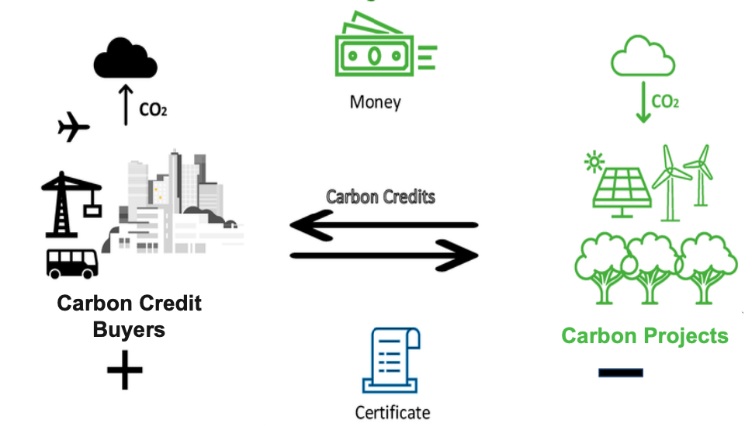
КАРБОН ЗАХ ЗЭЭЛИЙН ТОВЧ ТОЙМ
Карбон зах зээл нь цэвэр эрчим хүч, метан бууруулалт, эрчим хүчний үр ашгийг нэмдүүлэх, ой болон бэлчээр хамгаалах, нөхөн сэргээх арга хэмжээгээр хүлэмжийн хийн ялгарлыг бууруулах, шингээлтийг нэмэгдүүлэх эсвэл урьдчилан сэргийлэх төслүүдээс үүссэн баталгаажсан карбон кредитийг арилжаалах тогтолцоо юм.
Баталгаажуулсны дараа карбон кредитийг худалдан авах, худалдах эсвэл хэрэглэх (retire) боломжтой бөгөөд ингэснээр засгийн газар, аж ахуйн нэгжүүд болон хувь хүмүүс уур амьсгалын зорилтдоо хүрэхэд дэмжлэг үзүүлдэг.
Карбон кредит худалдан авагчид
Карбон төслүүд
Кредитийг 1 тонн CO₂-ийн нэгжээр арилжаалдаг.
Notes:
Хүлэмжийн хийн ялгарлыг бууруулах, шингээлтийг нэмэгдүүлэх, эсвэл урьдчилан сэргийлэх төслүүдийг олон улсын стандарын дагуу хэмжиж баталгаажуулснаар нэгж буюу кредит бий болно. Төсөл хэрэгжүүлэгч энэхүү кредитээ өөр өндөр ХХЯ-тай ААН-д арилжаалан худалдаалах тогтолцоог карбон зах зээл гэнэ.

Slide 10
КАРБОН ЗАХ ЗЭЭЛИЙН ТӨРЛҮҮД
Карбон зах зээл
Олон улсын
Дотоодын
Албан журмын
Зохицуулалттай
(6-р зүйл & ITMO)
Сайн дурын
Албан журмын
Сайн дурын
Хуулиар тогтоосон зорилтыг биелүүлэх үүрэгтэй
Нэгдсэн зохицуулалтыг заавал мөрдөх
Тогтоосон зорилт тавигдаагүй;
Сайн дураар оролцох.
Хуулиар тогтоосон зорилтыг биелүүлэх үүрэгтэй
Тогтоосон зорилт тавигдаагүй;
Сайн дураар оролцох.
Олон улсын агаарын тээврийн салбарт нүүрстөрөгчийн хийг бууруулах, бууруулах схем (CORSIA)
Хоёр талт хэлэлцээрийн хүрээнд олон улсад шилжүүлэн тооцох сааруулалтын үр дүн (ITMO)-ийг худалдах боломжтой:
Япон, Солонгос, Сингапур, Швейцар
ОУ-ын стандартууд (Gold, Verra, American carbon registry)
Emission Trading System, нүүрстөрөгчийн татвар
Дотоодын сайн дурын зах зээл, жишээ нь: Тайландын сайн дурын ялгарлын бууруулалтын хөтөлбөр

Slide 11
КАРБОН ЗАХ ЗЭЭЛИЙН АНГИЛАЛ
 | Албан журмын | Зохицуулалттай (6-р зүйл & ITMO) | Сайн дурын
Үүрэг | Хуулийн дагуу албадан үүрэг хүлээлгэсэн | Албан хуулиар зохицуулалт байхгүй, улс хоорондын хамтын гэрээгээр зохицуулагдана | Албан журмын зохицуулалт байхгүй, сайн дурын үндсэн дээр
Зохицуулалтын механизм | Засгийн газар болон олон улсын байгууллага (хууль тогтоомж, бодлогын баримт бичиг, олон улсын гэрээ) | Засгийн газар зохицуулалтын хүрээг тогтооно: Уур амьсгалын өөрчлөлтийн тухай хууль, журам; Улс хоорондын хоёр талт гэрээгээр зохицуулна | Хараат бус стандартууд (Verra, Gold Standard, ACR, Plan Vivo гэх мэт)
Цар хүрээ | Дотоод/Олон улсын | Олон улсын | Олон улсын зах зээлд суурилсан
ҮТХН-тэй уялдаа | ҮТХН-т хүрэх дотоодын хүлэмжийн хийн ялгарлыг бууруулах тооцоолно | ҮТХН-ын Нөхцөлт зорилтод тооцоолно /олон улсын дэмжлэгтэй/ | ҮТХН-тэй уялдаагүй
Кредиийн төрлүүд | ETS эсвэл Offset, CDM, CORSIA | Парисын хэлэлцээрийн кредитжүүлэх механизм 6-р зүйлийн дагуу ITMO шилжүүлэх Бодит ялгарлын бууралт | Олон улсын сайн дурын стандартуудын кредит (REDD+, сэргээгдэх эрчим хүч, шингээлт)
Зорилго | Хуульд заасан зорилт/хязгаарыг биелүүлэх | ҮТХН-т хувь нэмэр оруулах; Зохицуулалттай зах зээлийн хүрээнд бодитоор хүлэмжийн хийн ялгарлыг бууруулах | Хүлэмжийн хийн ялгарлыг бууруулах, сайн дурын амлалтуудад хүрэх
Онцлог | Санхүүгийн болон хууль эрх зүйн дарамт бий болгох Эрчим хүчний үнийн өсөлт үүсгэх магадлалтай | Давхар тооллогоос сэргийлэх ХАРГАЛЗАХ ТОХИРУУЛГА хийдэг учир чанартай кредит Өндөр үнэлгээтэй | Харгалзах тохируулгагүй, давхар тооцох эрсдэлтэй Үнэлгээ багатай

Slide 12
ЗОХИЦУУЛАЛТТАЙ КАРБОН ЗАХ ЗЭЭЛИЙН ШАЛГУУР ҮЗҮҮЛЭЛТ
1
Бодит ялгарлын бууралт: Карбон кредит бүр нь CO₂e-ийн 1 тонн хэмжээний бодит, нэмэлт, тогтвортой бууралт эсвэл шингээлтийг илэрхийлэх
2
Төслийн мөчлөгт найдвартай MRV байх: Төслийн санаа, ХХЯ-ын бууралтын суурь түвшин тогтоох, хяналт, тайлагнал, баталгаажуулалт, карбон кредит үүсгэх, хүчингүй болгох зэрэг бүх үе шатанд чанар, найдвартай байдлыг хангах шаардлагатай.
3
Ил тод байдал: Ялгарлын үр дүнг үнэн бодит хэмжиж, хараат бус байдлаар баталгаажуулж, бүрэн, ил тод байх
4
Давхар тооцохгүй байх: Карбон кредитүүд нь үндэсний тооллого, ҮТХН болон олон улсын шилжүүлэн тооцсон сааруулалтын үр дүнг давхар тоолоогүй байх
5
Нийгэм, байгаль орчны хамгаалалт: Чанартай (high integrity) төслүүд нь хүний эрхийг хүндэтгэж, биологийн олон янз байдлыг хамгаалж, нийгэм болон байгаль орчинд сөрөг нөлөөллөөс зайлсхийх
6
Үр ашгийн хуваарилалт: төслүүд нь Урьдчилсан, Мэдээлэлд суурилсан гэрээг (FPIC) хийх, нөлөөлөлд өртсөн орон нутгийн иргэдтэй үр ашгийг шударгаар хуваарилах
7
Тогтвортой хөгжлийн давхар үр ашиг: Үйл ажиллагаанууд нь Тогтвортой хөгжлийн зорилтуудад (SDGs) хувь нэмэр оруулж, хүн ам болон байгаль орчинд бодит үр өгөөж бий болгох

Slide 13
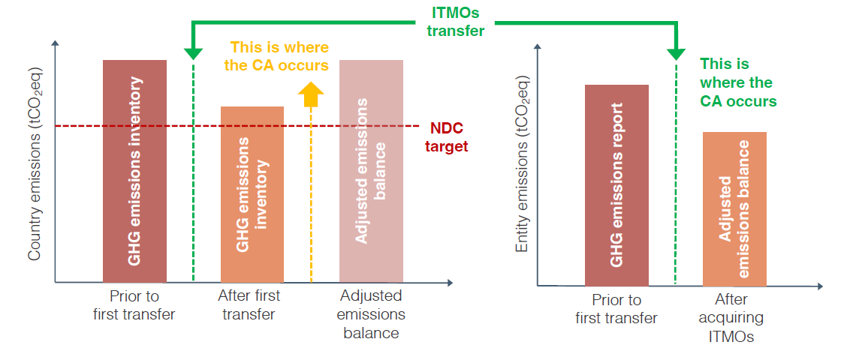
ITMO ХАРГАЛЗАХ ТОХИРУУЛГА
ШИЛЖҮҮЛЭГЧ УЛС
ХУДАЛДАН АВАГЧ УЛС
ITMO шилжүүлэг
Харгалзах тохиргоо
Харгалзах тохиргоо
ҮТХН ЗОРИЛТ
Хүлэмжийн хийн тооллогын тайлан
Тохируулагдсан ялгаралын тэнцэл
Хүлэмжийн хийн тооллогын тайлан
Хүлэмжийн хийн тооллогын тайлан
Тохируулагдсан ялгаралын тэнцэл
Шилжүүлгийн өмнө
Шилжүүлгийн дараа
Тохируулагдсан ялгаралын тэнцэл
Шилжүүлгийн өмнө
ITMO худалдан авсны дараа

Slide 14
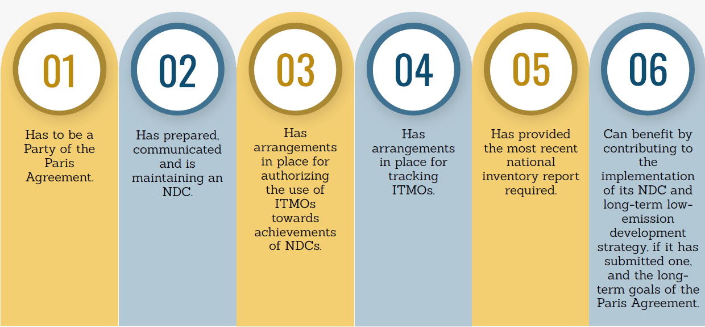
ПАРИСЫН ХЭЛЭЛЦЭЭРЫН 6-Р ЗҮЙЛИЙН ШАЛГУУР
Парисын хэлэлцээрийн 6-р зүйлд оролцох шалгуур
Парисын хэлэлцээрт нэгдэн орсон байх
ҮТХН-ийн зорилтыг хэрэгжүүлэх хүрээнд (ITMO)-г шилжүүлэх эрх зүйн болон институцийн тогтолцоог бүрдсэн
ҮТХН болон Хүлэмжийн хийн ялгарал багатай урт хугацааны хөгжлийн стратегитай байх
ҮТХН-ын зорилтыг баталсан
ITMO мөшгих системтэй
Хамгийн сүүлийн байдлаар ил тод байдлыг тайланг UNFCCC-д хүргүүлсэн
2016 оноос Парисын хэлэлцээрийн гишүүн
ҮТХН 3.0-ыг 2025 оны 9 сарт НҮБ-ын Аюулгүй байдлын тухай хэлэлцээрт хүргүүлсэн
Зохицуулалтын тогтолцоо бүрдээгүй
ITMO бүртгэлийн систем байхгүй
2025.12.30-нд ил тод байдлын тайлан (BTR) хүргүүлсэн
Урт хугацаагны хөгжлийн стратеги байхгүй
Монгол Улсын
өнөөгийн байдал

Slide 15
КАРБОН ЗАХ ЗЭЭЛИЙН ҮР АШИГ БОЛОН ЭРСДЭЛ
БОЛОМЖ
ЭРСДЭЛ
Төсвийн нэмэлт орлого
ITMO-ийн борлуулалтын орлогоос тодорхой хувийн шимтгэл ноогдуулснаар төсвийн орлого нэмэгдүүлэх боломжтой
Өндөр өртөгтэй арга хэмжээг санхүүжүүлэх
Өндөр өртөгтэй хүлэмжийн хийн ялгарлыг бууруулах стратегийн салбаруудад хөрөнгө оруулалтыг татах боломжийг бүрдүүлнэ
Давхар тооллого
(double counting)
Бууруулсан эсвэл шингээсэн CO₂ хэмжээг уур амьсгалын сааруулах амлалтыг хэрэгжүүлэхэд нэгээс олон удаа тооцох магадлалтай
Хэт их хэмжээгээр шилжүүлт (over transfer)
Шилжүүлэгч улс бодис бус шилжүүлэг хийх, ITMO-ийг хэт их хэмжээгээр шилжүүлснээс үүдэн өөрийн ҮТХН (NDC)-ийн зорилтдоо хүрч чадахгүй, хөрөнгө оруулалчдын итгэл буурах эрсдэлтэй.
ҮТХН хэрэгжилтийг дэмжих
ITMO шилжүүлэхэд цугларсан орлогоор хүлэмжийн хийн ялгарлыг бууруулах арга хэмжээнд дахин хөрөнгө оруулснаар ҮТХН-ийн зорилтыг хэрэгжүүлэхэд дэмжлэг үзүүлнэ.
Зах зээлийн шинэ тоглогчид нэмэгдэнэ
Карбон зах зээлд төсөл хэрэгжүүлэгч, кредит худалдан авагчдаас өөр олон оролцогчид бий болж эдийн засгийн нэмэлт орлого үүсэх боломжтой
ҮТХН-д хүрэх явцыг удаашрах
ITMO-ийн шилжүүлэлт нь ХХЯ-ын тэнцэлд харгалзах тохируулгыг хийхийг шаарддаг учир ҮТХН-д зорилтод хэрэгжүүлэх явцыг удаашруулах эрсдэлтэй
Удирдлага, дэд бүтцийн зардал
Зарим улс орнууд 6-р зүйлийг хэрэгжүүлэх үйл ажиллагааг санхүүжүүлэх, холбогдох зардлыг нөхөх зорилгоор ITMO шилжүүлэг болон зөвшөөрөл олголтод захиргааны хураамж ногдуулдаг.

Slide 16
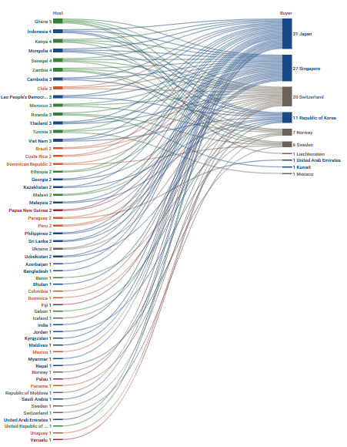
ХОЁР ТАЛТ ХАМТЫН АЖИЛЛАГААНЫ ГЭРЭЭ
ХУДАЛДАН АВАГЧ УЛС
10
ШИЛЖҮҮЛЭГЧ УЛС
56
ХАМТЫН АЖИЛЛГААНЫ ГЭРЭЭНИЙ ТОО
118
Source: UNEP CCC Article 6 Pipeline
Notes:
https://carboncredits.com/amazons-carbon-emissions-take-a-green-turn-toward-2040-net-zero-with-renewable-energy/

Slide 17
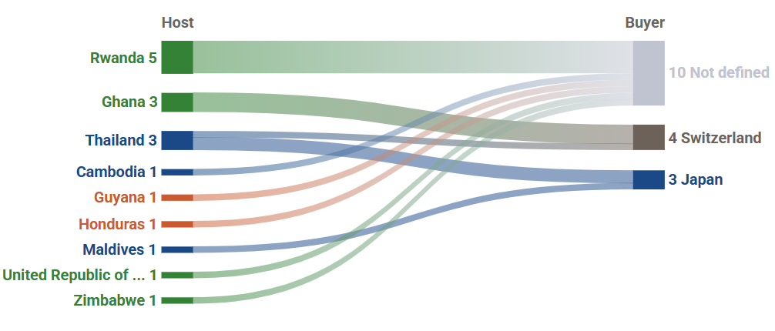
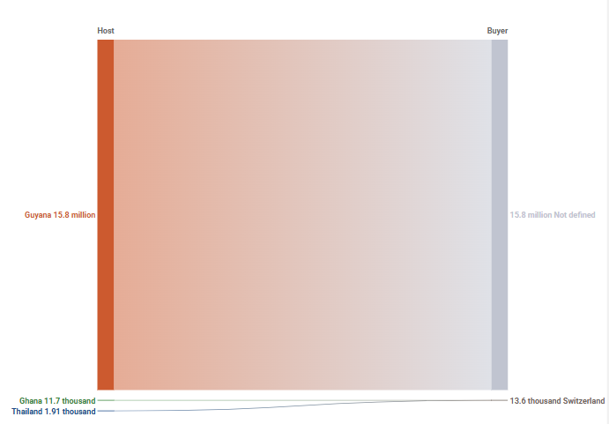
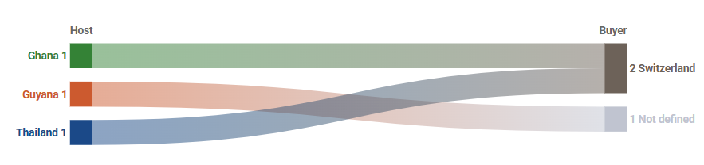
6.2-Р ЗҮЙЛЭЭР ХЭРЭГЖИХЭЭР БҮРТГЭГДСЭН ТӨСЛҮҮД
Хоёр талт хамтын ажилгаагаар баталгаажсан төслүүдийн тоо
Хоёр талт хамтын ажилгаагаар шилжүүлсэн
ITMO-гийн хэмжээ
Хоёр талт хамтын ажилгаагаар ITMO шилжүүлсэн төслийн тоо
Source: Cooperation | ARTICLE 6 PIPELINE

Slide 18




МОНГОЛ УЛСТАЙ ХОЁР ТАЛТ ХАМТЫН АЖИЛЛАГААНЫ ГЭРЭЭТЭЙ УЛС ОРНУУД
 | СИНГАПИР | ШВЕЙЦАР | ЯПОН | СОЛОНГОС
ЗОРИЛТ | 2030 он гэхэд 36% (65MtCO2) бууруулах, 2050 онд Net zero зорилтод хүрэх | 2050 онд Net zero зорилтод хүрэх | FY2035 60% бууруулах 2050 онд Net zero зорилтод хүрэх | 2035 он: үндэсний цэвэр ХХЯ-ыг 53–61%-иар бууруулах
ЗАХ ЗЭЭЛИЙН МЕХАНИЗМ | Татвар ба дүйцүүлэх загвар: Үйлдвэрлэл, эрчим хүч, хог хаягдал, усны салбарын 50 байгууллагууд Хүлэмжийн хий ихээр ялгаруулдаг аж ахуй нэгж CO₂ тонн тутамд татвар ногдуулах. 2030: $5 2019-2023: $25 2024-2025: $45 2026 – 2027: $50-$80 Татварын үүргийнхээ 5% хүртэлх хэмжээнд олон улсын кредитээр нөхөн олгох боломжтой. | Швейцарын ETS: аж үйлдвэр, эрчим хүч, нисэхийн салбар FOEN болон KliK (түлш импортлогчид): ITMO худалдан авахад чиглэсэн төр-хувийн хэвшлийн түншлэл Шатахуун импорчлогч: хүлэмжийн хийн ялгаралаа 25 % (2025) - 50 % (2030) – тай тэнцэх хэмжээнд дүйцүүлэх үүрэгтэй | Албан журмын GX-ETS нь 2026 оны 4 сар гэхэд хэрэгжиж эхэднэ Компаниудын ялгаруулалт ≥100,000 tCO₂ жилд (300–400 байгууллага) J-Кредит Хөтөлбөр (Дотоодын кредитүүд) Хамтарсан Кредитийн Механизм (JCM) Нийт ялгаруулалтын 10%-ийг J-Кредит болон JCM кредитүүдээр дүйцүүлэх боложтой | 2015 онд Солонгосын Ялгаруулалт Худалдааны Систем (K-ETS) хэрэгжиж эхэлсэн K-ETS: эрчим хүч, аж үйлдвэр, барилга, хог хаягдал, тээврийн салбарыг хамарч, ХХЯ-ын ~75%-ийг бүрдүүлдэг ХХЯ-ыг ялгарлыг бууруулах үүргийн 5% хүртэлх тэнцхүйц хэмжээнд олон улсын карбон кредитээр дүйцүүлэх боломжтой Дүйцүүлэлт хийхэд дотоодын (KOC) дүйцүүлэлтийн нэгжрүү болгон хөрвүүлэн ашигладаг (шууд бус)

Slide 19

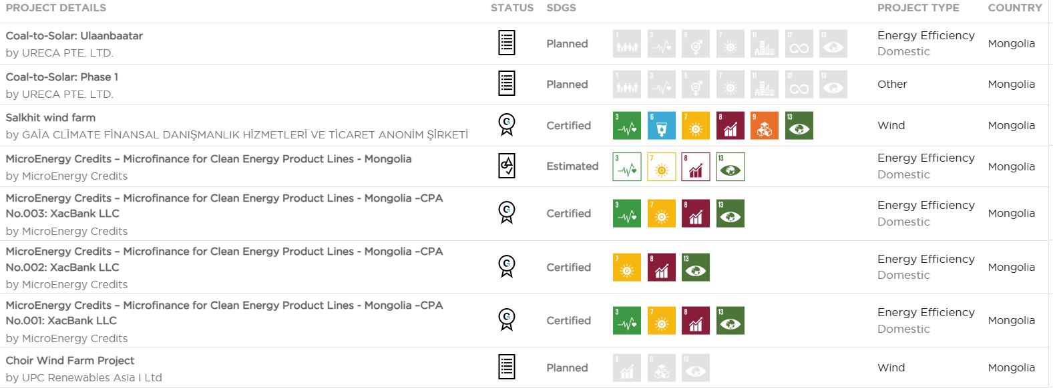
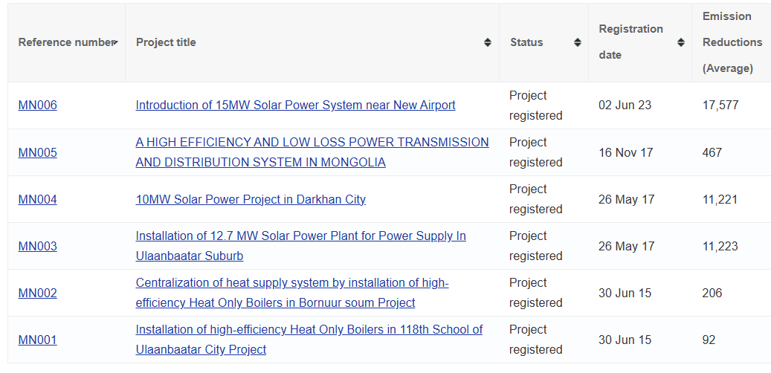

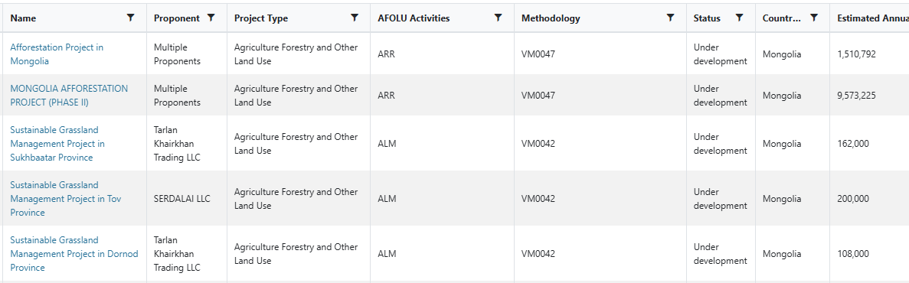
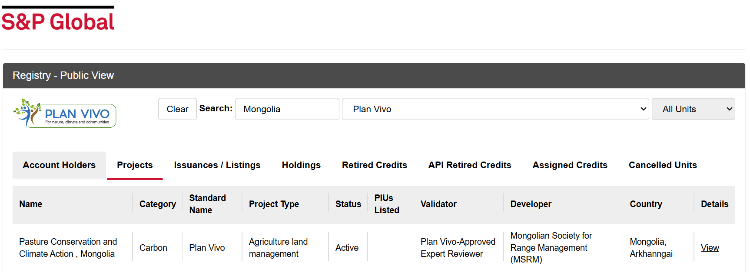
ОЛОН УЛСЫН САЙН ДУРЫН ЗАХ ЗЭЭЛД БҮРТГЭЛТЭЙ КАРБОН ТӨСЛҮҮД
JCM: Joint Credit Mechanism

Slide 20
АНХААРАЛ ТАВЬСАНД
БАЯРЛАЛАА!

